Slide 1


Môn Toán lớp 3
BÀI 47: LÀM QUEN VỚI CHỮ SỐ LA MÃ (TIẾT 1)

Slide 2
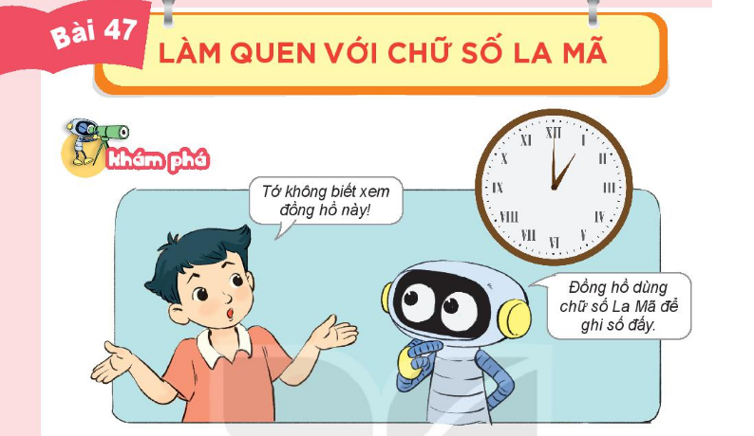
LUYỆN TẬP

Slide 3
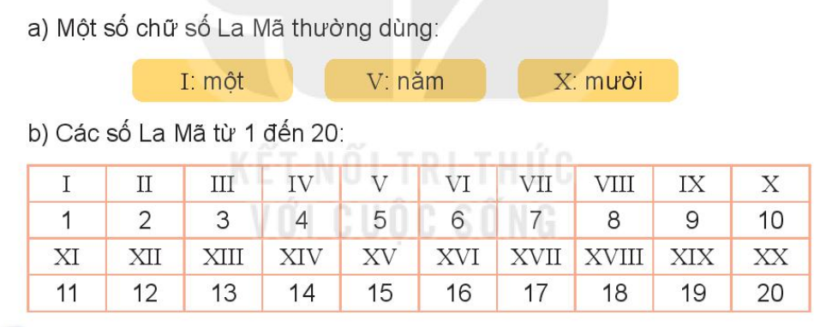

Slide 4

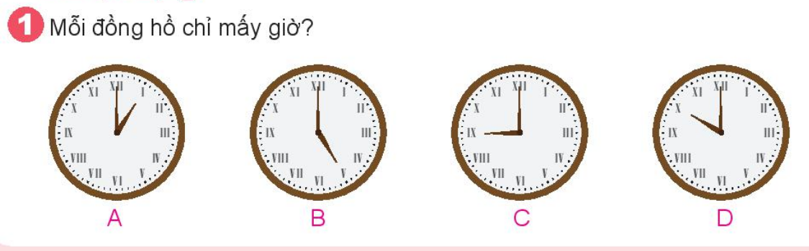
Một giờ
Năm giờ
Chín giờ
Mười giờ

Slide 5
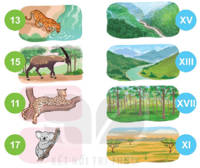
2
Chọn cặp số và số La Mã thích hợp

Slide 6
3
a/ Đọc các số La Mã sau:
VI; V; VIII; II; XI; IX
b/ Viết các số từ 1 đến 15 bằng chữ số La Mã
b/ Viết các số từ 1 đến 15 bằng chữ số La Mã:
I; II; III; IV; V; VI; VII; VIII; IX; X; XI; XII; XIII; XIV; XV

Slide 7

Tạm biệt các em

